Slide 1


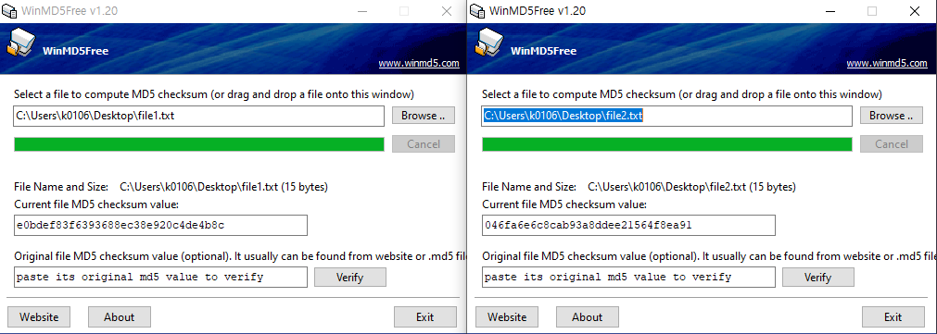
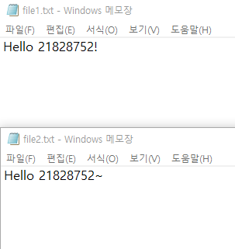
제출화면 1 :
제출화면 2 :
제출화면 3 ▽
제출화면 4 ▽

